Slide 1
Sun方案实现架构
——汇报人：张中俊

Slide 2
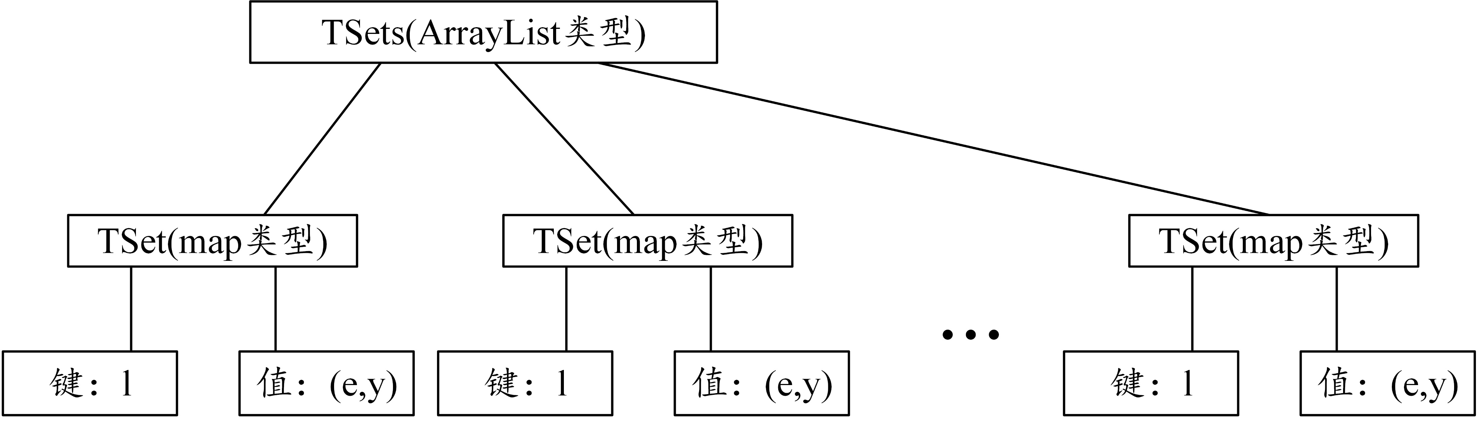
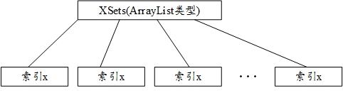
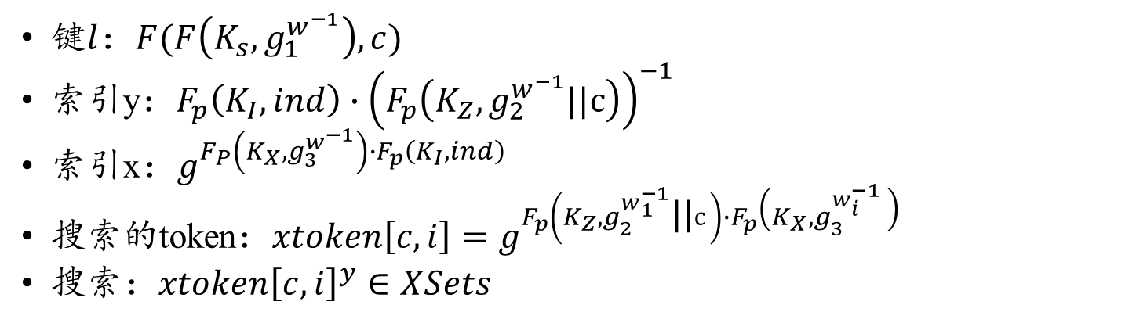
Sun方案的总览
图：TSets的结构
图：XSets的结构
键$l$：$F(F\left(K_{s},g_{1}^{w^{−1}}\right),c)$
索引y：$F_{p}\left(K_{I},ind\right)∙{\left(F_{p}\left(K_{Z},g_{2}^{w^{−1}}\text{||}\text{c}\right)\right)}^{−1}$
索引x：$g^{F_{P}\left(K_{X},g_{3}^{w^{−1}}\right)∙F_{p}\left(K_{I},ind\right)}$
搜索的token：$xtoken\left[c,i\right]=g^{F_{p}\left(K_{Z}, g_{2}^{w_{1}^{−1}}\text{||}c\right)∙F_{p}\left(K_{X},g_{3}^{w_{i}^{−1}} \right)}$
搜索：$xtoken{\left[c,i\right]}^{y}∈XSets$

Slide 3
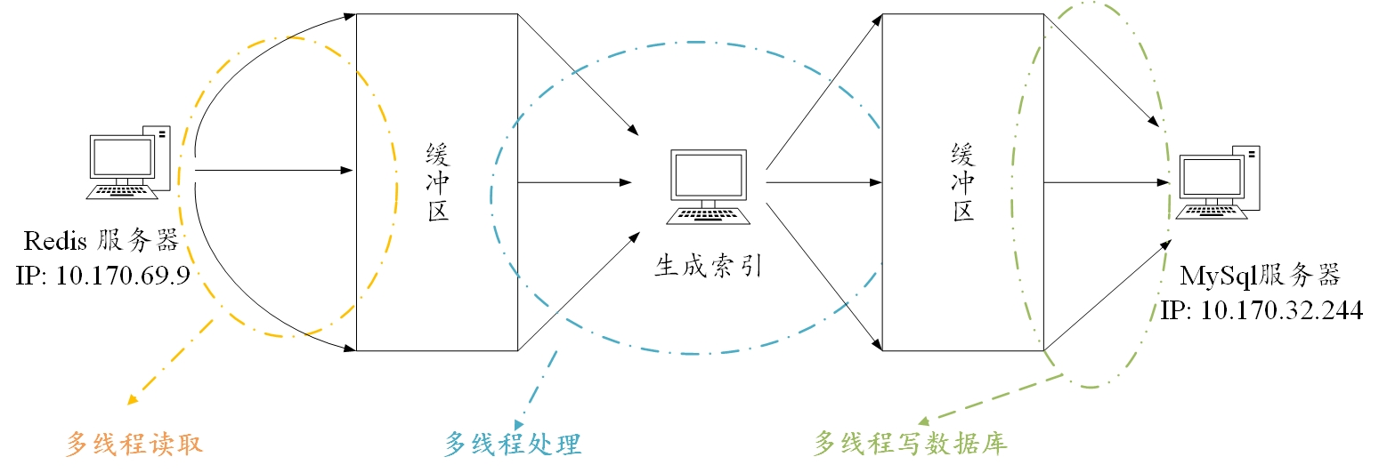
如何存储原始文件
使用redis数据库存储，原因如下：
no-sql类型的数据库，完美契合关键词-文件名的数据形式
内存型数据库，读取速度快
图：整体架构

Slide 4
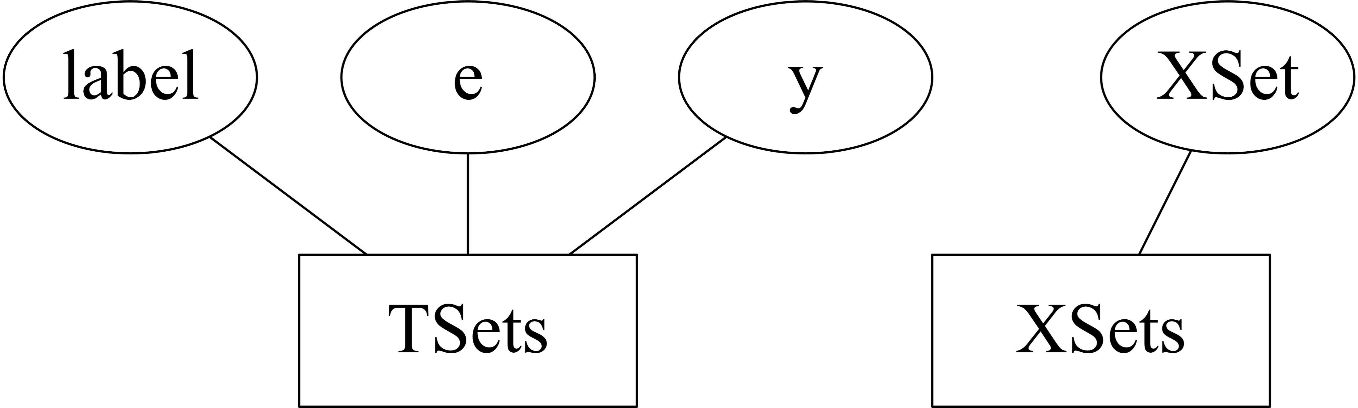
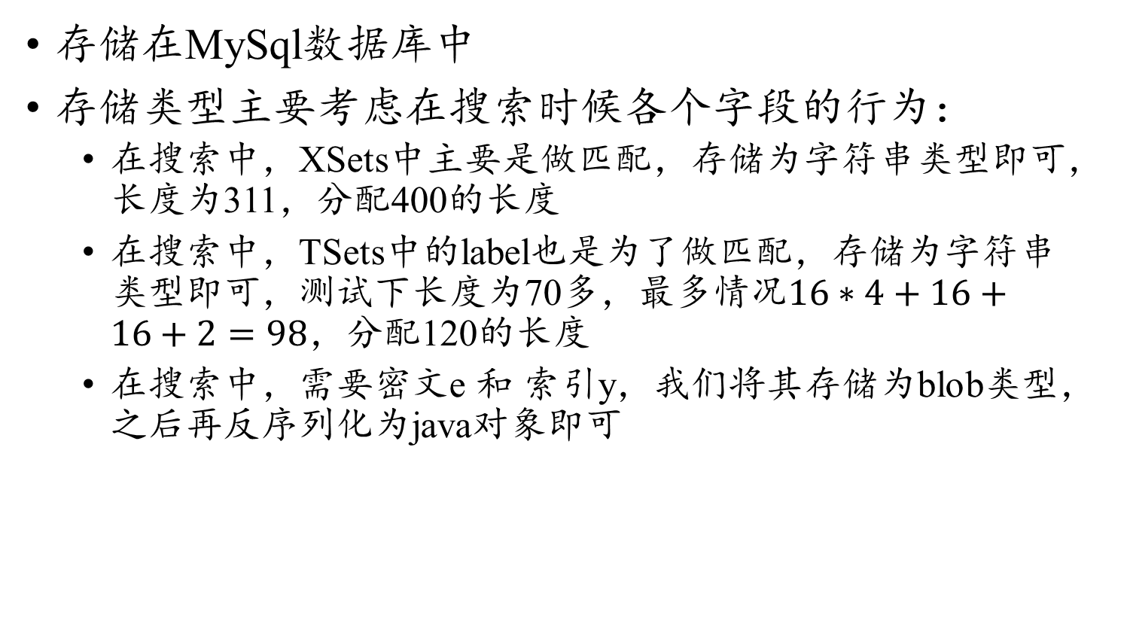
如何存储TSet和XSet
存储在MySql数据库中
存储类型主要考虑在搜索时候各个字段的行为：
在搜索中，XSets中主要是做匹配，存储为字符串类型即可，长度为311，分配400的长度
在搜索中，TSets中的label也是为了做匹配，存储为字符串类型即可，测试下长度为70多，最多情况$16∗4+16+16+2=98$，分配120的长度
在搜索中，需要密文e 和 索引y，我们将其存储为blob类型，之后再反序列化为java对象即可
图：数据库的E-R图

Slide 5
如何存储Master Key
本算法设计到的Master Key包括：
KI：用于生成索引y
Kz：用于生成索引y
Kx：用于生成索引x
Ks：用于生成加密文件名的密钥Ke
g：双线性对的生成元
g1：Zr域中的随机元素
g2：Zr域中的随机元素
g3：Zr域中的随机元素
把他们序列化到txt文本文件中，用到的时候再反序列化出来。
pairing不必存储，因为我们使用的pairing是固定的

Slide 6
如何存储ABE相关的信息
密钥：包括PublicKey，PrivateKey， MasterKey：事先生成好，序列化到文本文件中
attribute list：只有加密时候使用，直接调用，不进行存储
policy：只有解密时候使用，直接调用，不进行存储

Slide 7
搜索的详细步骤——客户端
首先做出预测，含有关键词w1的文件不超过100个(实际做实验的时候是：事先记录好某1000个关键词对应的文件名个数，然后直接调用)
接着生成xtoken矩阵，其中kws是所有搜索的关键词
生成w1对应的stag
提交stag 和 xtoken到服务器
 | i = 1 | i = 2 | …… | i = |kws|
c=0
c=1
……
c=99

Slide 8
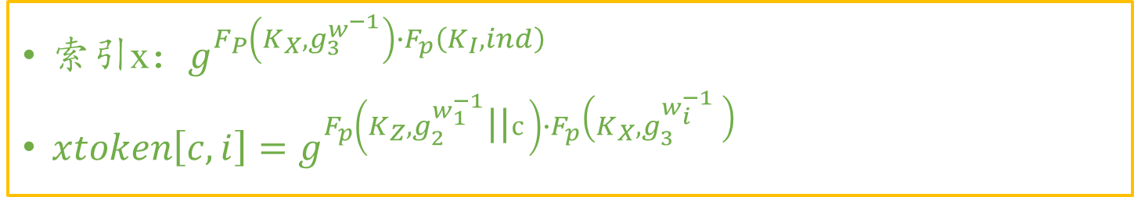
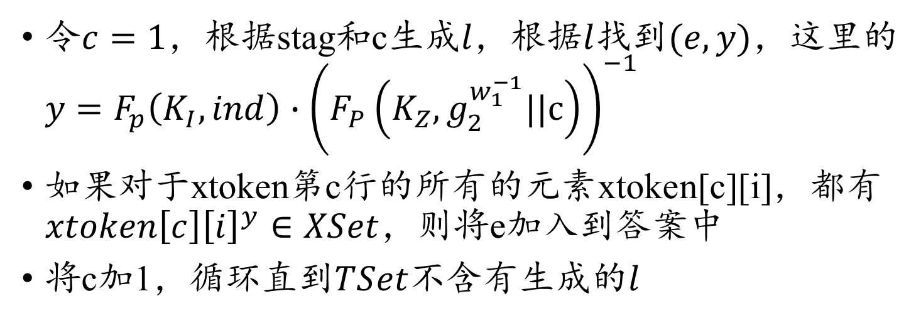
搜索的详细步骤——服务器
令$c=1$，根据stag和c生成$l$，根据$l$找到$(e,y)$，这里的$y=F_{p}\left(K_{I},ind\right)∙{\left(F_{P}\left(K_{Z},g_{2}^{w_{1}^{−1}}\text{||}\text{c}\right)\right)}^{−1}$
如果对于xtoken第c行的所有的元素xtoken[c][i]，都有$xtoken\left[c\right]{\left[i\right]}^{y}∈XSet$，则将e加入到答案中
将c加1，循环直到$TSet$不含有生成的$l$
索引x：$g^{F_{P}\left(K_{X},g_{3}^{w^{−1}}\right)∙F_{p}\left(K_{I},ind\right)}$
$xtoken\left[c,i\right]=g^{F_{p}\left(K_{Z}, g_{2}^{w_{1}^{−1}}\text{||}c\right)∙F_{p}\left(K_{X},g_{3}^{w_{i}^{−1}} \right)}$

